Slide 1

STIGMA DELL’OBESITA’: A CHE PUNTO SIAMO?
31 OTTOBRE 2025
SALA LIGEA
Dr.ssa Emanuela Paone
Psicologa Psicoterapeuta
Consigliere Affine SICOB area Psicologia Psichiatria
«Sapienza» Università di Roma
Bariatric and Metabolic Center of Excellence S.I.C.Ob.
Polo Pontino-ICOT (LT)

Slide 2
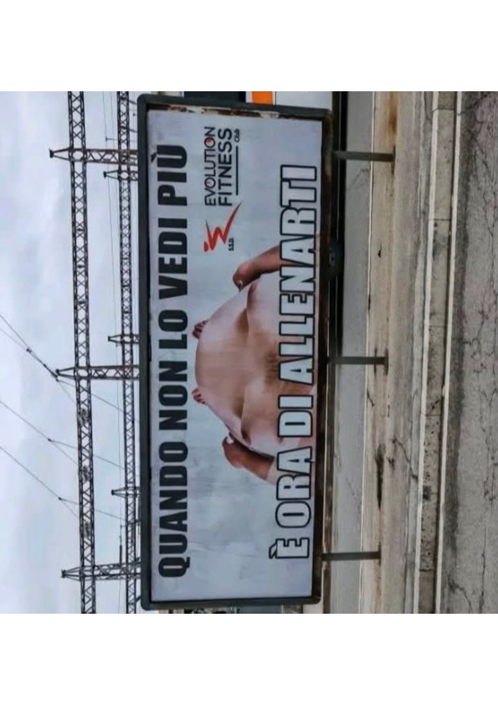
XXI sec.: Obesità sfida umanitaria
GLOBESITA’
OMS 2022
L’Obesità è una EPIDEMIA GLOBALE in considerazione della sua morbilità e mortalità e rappresenta uno dei principali problemi di salute pubblica al mondo
GRASSOFOBIA
L’individuo è socialmente designato come responsabile primario del benessere o malessere del proprio corpo.
L’eccesso di peso costituisce il segno di una mancanza di disciplina e di controllo su se stessi e implica un giudizio negativo categorico.
DIRITTO ALLA CURA
STIGMA SOCIALE
Dott.ssa Emanuela Paone 31.10.2025

Slide 3
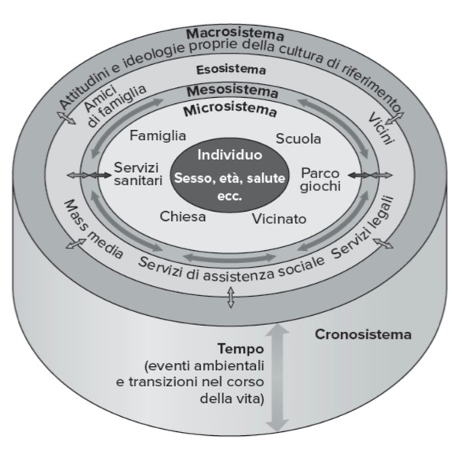
Stigma del Peso : Approccio Socio Ecologico
Teoria Socio Ecologica modello complesso e multilivello ampiamente utilizzato
nella promozione della salute e nella prevenzione:
«Sviluppo umano e comportamento, sono il risultato dell’interazione dinamica tra soggetto e molteplici sistemi ambientali che lo circondano tra individui e i loro contesti fisici e sociali».
U. Bronfenbrenner
Circa il 50% degli adulti riferisce esperienze di stigma del peso, nel corso della vita, e coloro che soffrono di obesità grave sono a più alto rischio
Lo stigma del peso è pervasivo e opera ai seguenti livelli:
- Costrutto Individuale
- Vissuto Interpersonale e Sociale (inclusi l'istruzione, l'assistenza sanitaria, il posto di lavoro e i media).
STIGMA del PESO VISSUTO
Pregiudizi e Atteggiamenti negativi e discriminanti chiaramente evidenziabili a livello interpersonale e sociale
STIGMA del Peso ANTICIPATO
Prevedono l'esposizione alle esperienze sociali con preoccupazione, angoscia o evitamento
STIGMA del Peso INTERIORIZZATO
I pregiudizi negativi vengono condivisi dalla persona, entrando a far parte della definizione profonda di se.
Viene minato il costrutto di AUTOEFFICACIA, fondamentale per la realizzazione personale
(capacità di compiere azioni influenti per la propria identità e la propria esistenza, compresi avvio e mantenimento di comportamenti finalizzati)
L. A. McGarrity, H. R. Farnsworth Current Obesity Report 2025
Dott.ssa Emanuela Paone 31.10.2025

Slide 4
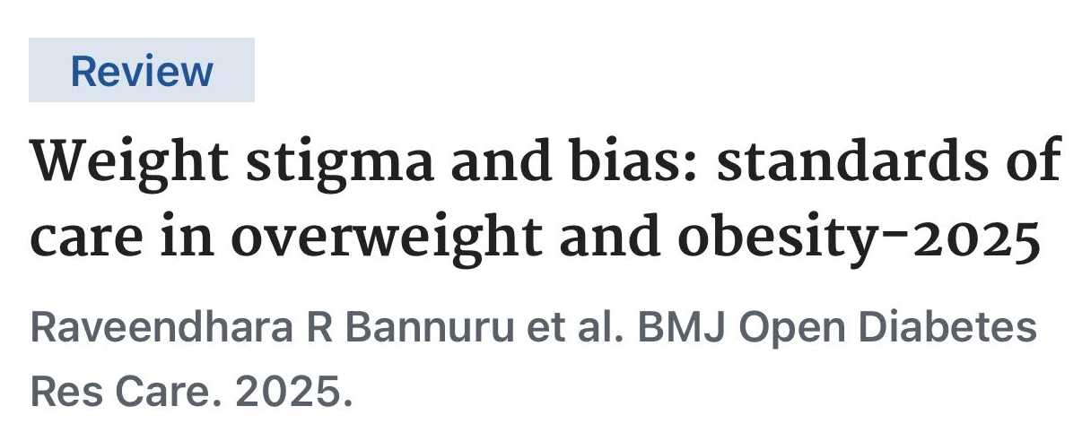
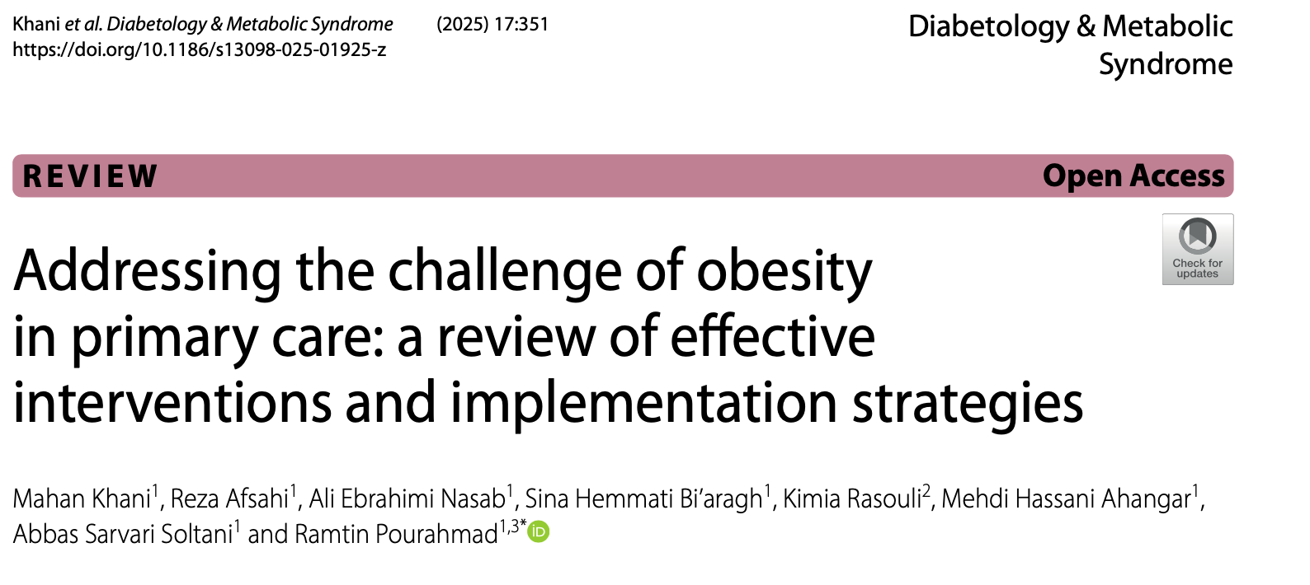
OBESITA’ e STIGMA
L'obesità viene valutata pregiudizialmente quale condizione autoimposta, con una facile via d'uscita:
"mangiare meno e muoversi di più"
Deduzione Stereotipata
Gli individui possono controllare pienamente il proprio peso corporeo
attraverso scelte comportamentali appropriate
Stigma verso l’obesità come:
CONDIZIONE INDIVIDUALE
(stigma interiorizzato e sociale)
↑ Disturbi Mentali
↑ Binge Eating & Emotional Eating
↑ Alimentazione malsana & Sedentarietà
↑ Elevato peso corporeo
Stigma verso l’obesità come:
MALATTIA
(stigma clinico)
↓ Approcci Sistemici Preventivi
↓ Finanziamenti per la ricerca sull’obesità
↓ Copertura per il trattamento dell’obesità
↓ Inerzia terapeutica
Lo stigma aumenta la sofferenza individuale
e ostacola la prevenzione e la gestione dell'obesità rispetto ad altre malattie croniche (NCDs)
Dott.ssa Emanuela Paone 31.10.2025

Slide 5
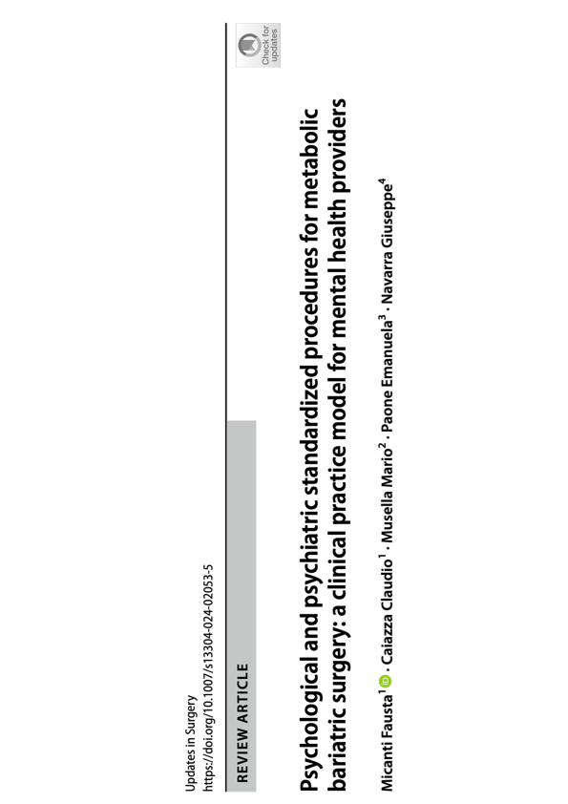
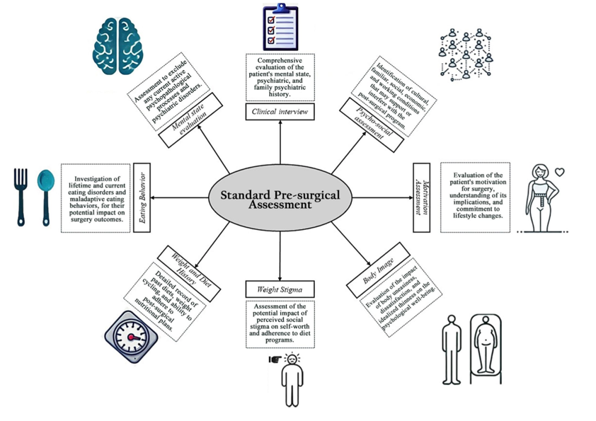
Lo stigma interiorizzato, riguardo il peso corporeo:
Ha un impatto diretto sull'autostima e sull'autopercezione
Compromette la capacità di aderire a un programma dietetico
Predispone ad una perdita di peso insufficiente o un recupero del peso perso
Influenza i risultati post-chirurgici nel lungo termine, per via di una minore aderenza agli stili alimentari richiesti
Lo stigma sociale percepito deve essere valutato con attenzione nella fase di arruolamento Pre-Bariatrico e monitorato nel tempo durante gli incontri di Follow Up.
Dott.ssa Emanuela Paone 31.10.2025

Slide 6
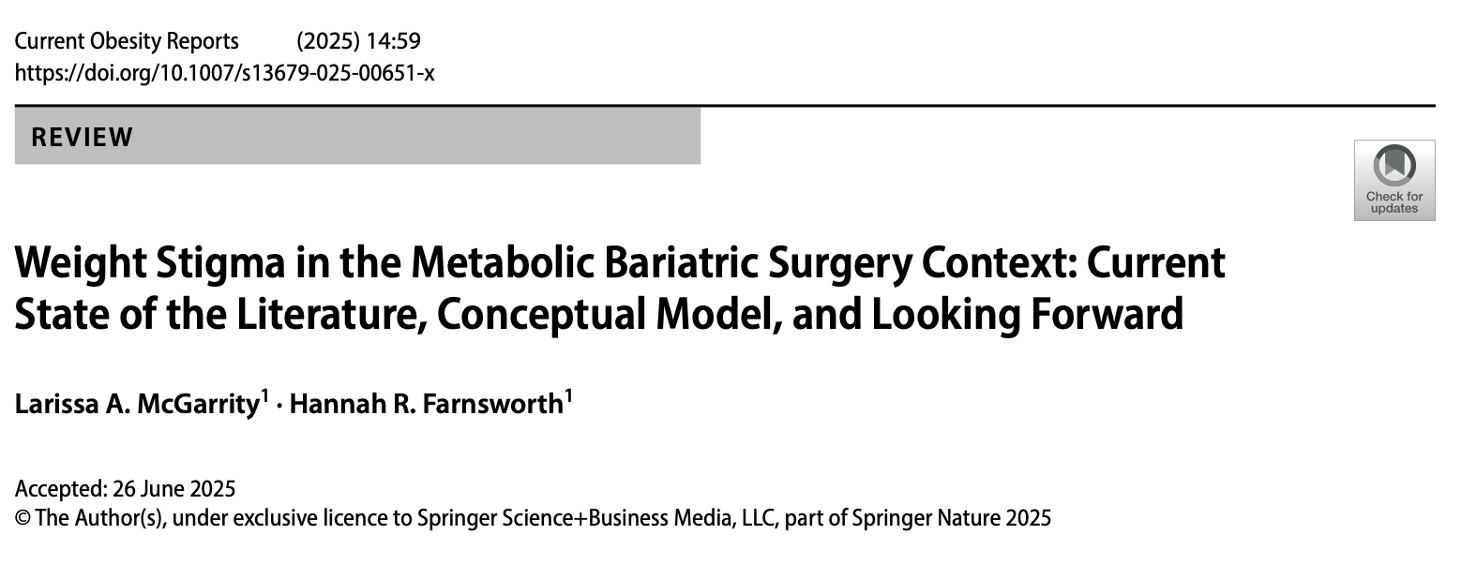
Stigma del peso in MBS
Anticipato
Vissuto
Interiorizzato
Fattori Contribuenti
l’Obesità
ACCESSO ALLE CURE
PERCORSO di
chirurgia bariatrica
SALUTE NEL
LUNGO TERMINE
Esperienze traumatiche
Insicurezza alimentare
Deserti alimentari
Diagnosi mediche
Uso di farmaci
Comportamenti alimentari
Disturbi psicopatologici
Stress cronico
Comportamenti salutari
Isolamento sociale
Utilizzo dell'assistenza sanitaria
Politiche/legislazioni
Campagne di salute pubblica
Ridotto ricorso alle cure
Scelta della chirurgia bariatrica
accesso alla chirurgia bariatrica
trattamenti basati sull'evidenza
farmaci anti-obesità
trattamento delle comorbilità
stigma intorno alla chirurgia bariatrica
comunicazione paziente-operatore sanitario
CAMBIAMENTI NELLA DIETA
CAMBIAMENTI NELL'ATTIVITÀ FISICA
AUTOSTIMA
MOTIVAZIONE AD INTERVENTO BARIATRICO
STRATEGIE DI COPING
SOSTEGNO SOCIALE
COMPLICANZE MEDICHE
PRESENZA COSTANTE AL FOLLOW-UP
OSCILLAZIONI PONDERALI
PRESENZA DI COMORBIDITA’ MEDICHE
MOTIVAZIONE A PERSEGUIRE STILI DI VITA CORRETTI E RESILIENZA AI CAMBIAMENTI
ADESIONE ALLE PRESCRIZIONI (FARMACI/SUPPLEMENTAZIONI)
SOSTEGNO SOCIALE
IMMAGINE CORPOREA
DISTURBI PSICOPATOLOGICI
Modello concettuale per lo stigma legato al peso come fattore che contribuisce alle sfide per la salute in tutte le fasi del percorso del paziente nel contesto della MBS
Dott.ssa Emanuela Paone 31.10.2025

Slide 7
Conclusioni
Entro il 2050, nel mondo:
1/3 dei bambini e degli adolescenti (746 milioni) e il 60% degli adulti (3,8 miliardi) saranno sovrappeso o obesi
se non verranno intraprese riforme politiche e azioni immediate.
Lo sviluppo e l'esacerbazione dell'obesità grave sono fortemente influenzati dallo stigma attraverso meccanismi sociali, ambientali, comportamentali e psicologici che, in ultima analisi, hanno implicazioni significative per gli esiti MBS e per la cura stessa dell’obesità.
Ciò sottolinea la necessità di interventi basati sulla resilienza e di cambiamenti sistemici/istituzionali, per ridurre lo stigma del peso sia nell'assistenza sanitaria che nei contesti sociali più ampi, includendo necessariamente il riconoscimento della complessità dell'obesità e dei fattori ad essa sottostanti.
OTTOBRE. 2025
In Italia viene approvata, in via definitiva, la prima legge al mondo che riconosce l’Obesità come malattia Ddl (As 1483) e si caratterizza quale approccio integrato alla lotta alla malattia comprendendo prevenzione, cura e sensibilizzazione sociale.
NON E’ UN PUNTO DI ARRIVO MA UN PUNTO DI PARTENZA!!!!!!!
Dott.ssa Emanuela Paone 31.10.2025

Slide 8
Grazie
Dr.ssa Emanuela Paone
Psicologa Psicoterapeuta
Consigliere Affine SICOB area Psicologia Psichiatria

